Slide 1
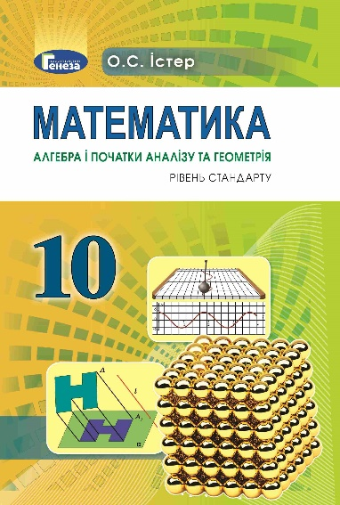
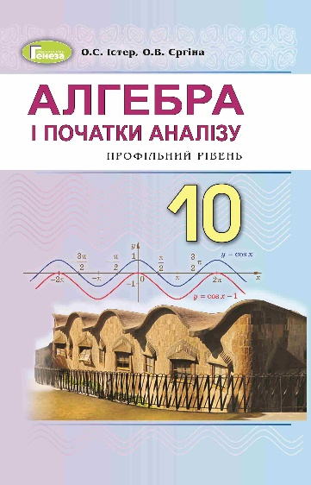
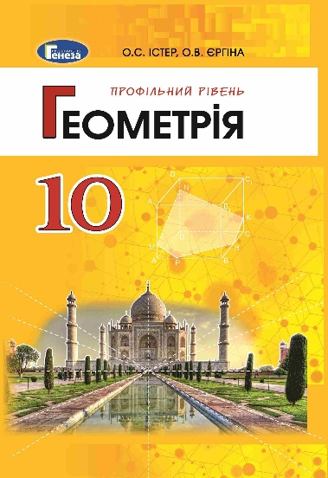
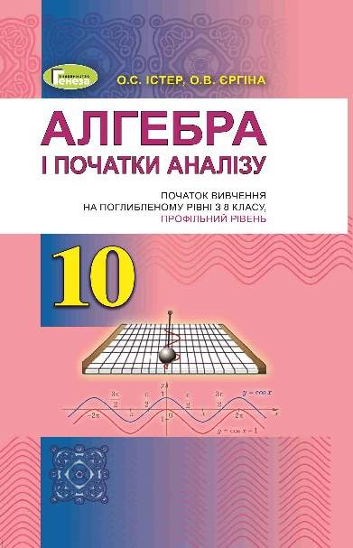
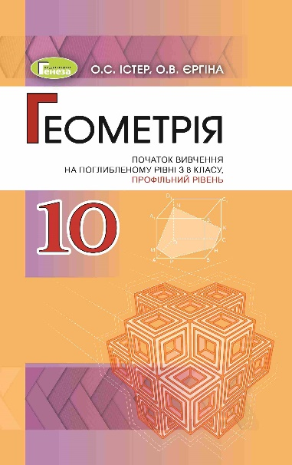
Представляємо підручники для 10 класу та НМК до підручника рівня стандарту
Математика (алгебра і початки аналізу та геометрія, рівень стандарту)
Алгебра і початки аналізу (профільний рівень)
Геометрія (профільний рівень)
Алгебра і початки аналізу (початок вивчення на поглибленому рівні з 8 класу, профільний рівень)
Геометрія (початок вивчення на поглибленому рівні з 8 класу,
профільний рівень)
Підручники підготовлені у видавництві «Генеза» та приймали участь у конкурсі підручників 10 класу

Slide 2
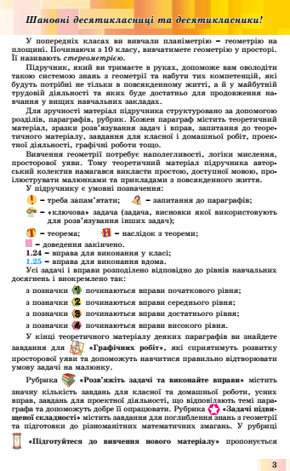
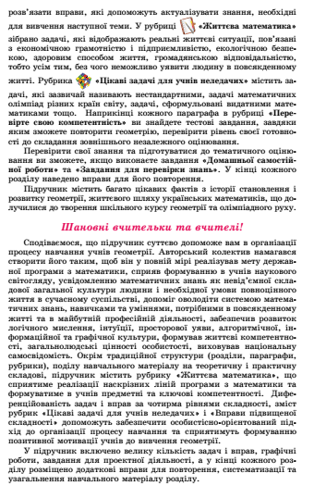
Підручники починаються зі вступного слова до учнів та вчителів
( з підручника "Геометрія (профільний рівень)" )

Slide 3
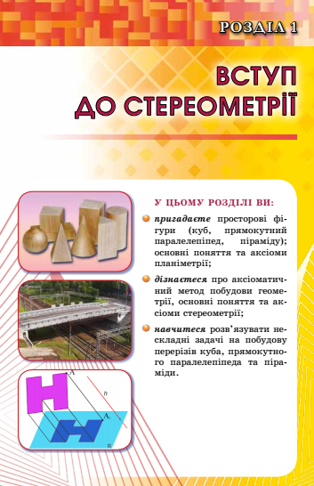
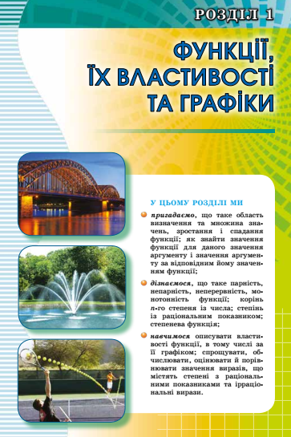
Підручники складаються з розділів, назви й зміст яких відповідають програмі. Кожен з них починається короткою мотивацією його вивчення
( з підручника "Математика (алгебра і початки аналізу та геометрія, рівень стандарту)" )
( з підручника "Геометрія
(профільний рівень)" )

Slide 4
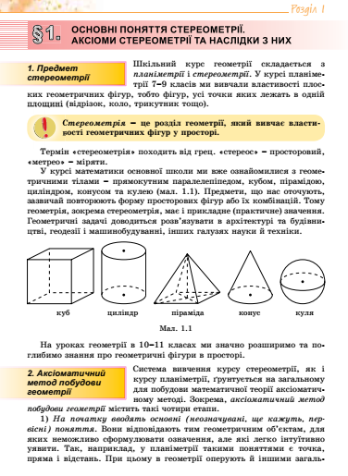
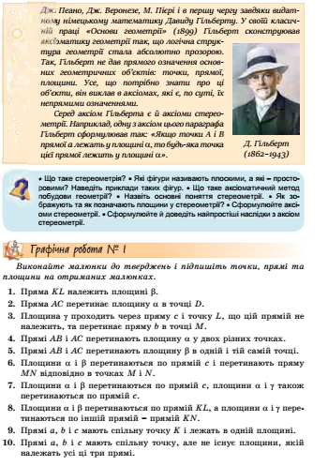
Лаконічне , але в той самий час повне пояснення теоретичного матеріалу, проілюстроване необхідною кількістю прикладів і задач. Тексти підручників написано максимально простою, зрозумілою та доступною мовою , з детальним поясненням розв’язування типових вправ.
Після викладення теоретичного матеріалу подаються питання , які допоможуть цей матеріал краще засвоїти, перевірити теоретичні знання учнів
( з підручника "Геометрія (початок вивчення на поглибленому рівні з 8 класу,
профільний рівень)" )

Slide 5

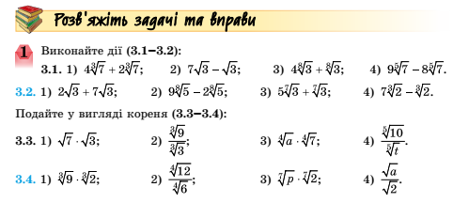

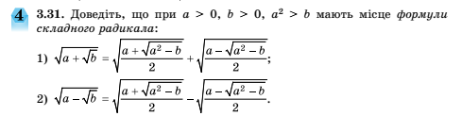
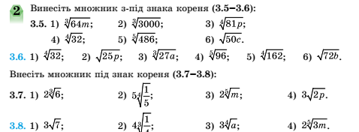
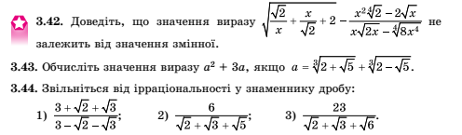
У підручниках запропоновано диференціацію на вправи початкового, середнього, достатнього та високого рівнів та виділено номери підвищеної складності . У кожному параграфі вправи розміщено з наростанням складності
( з підручника "Алгебра і початки аналізу (початок вивчення на поглибленому рівні з 8 класу, профільний рівень)" )

Slide 6
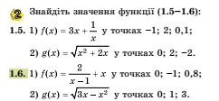
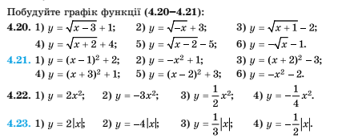
У більшості параграфів всіх підручників кількість вправ подано з деяким перебільшенням. Це , разом з диференціацією вправ, дозволить вчителеві обирати вправи для класних та домашніх робіт з урахуванням різного рівня розвитку учнів.
Для зручності вправи кожного параграфу поділено на класні та домашні вправи . Приблизно
80-90 % вправ для домашніх робіт подано за «парним» принципом, тобто це вправи тих самих типів, які були розв'язані на уроці; відповідно 10-20% домашніх вправ є вправами нових типів (або дещо модифіковані вправи, що розглянуто на уроці) , вони розраховані на здібних учнів.
( з підручника "Математика (алгебра і початки аналізу та геометрія, рівень стандарту)" )
( з підручника "Алгебра і початки аналізу (профільний рівень)" )

Slide 7
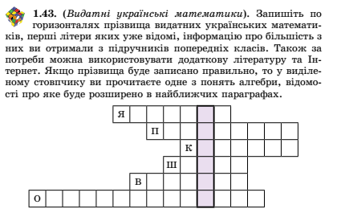
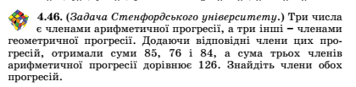
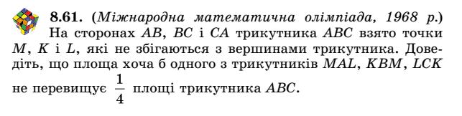
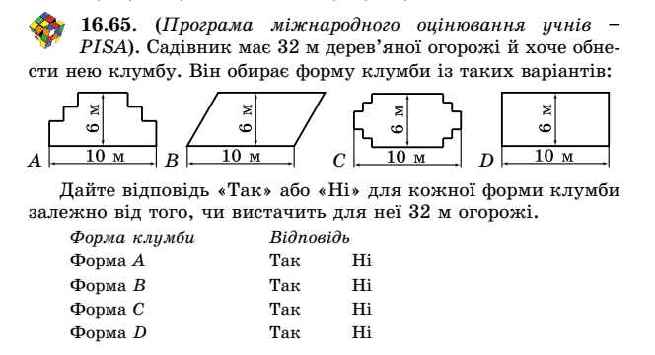
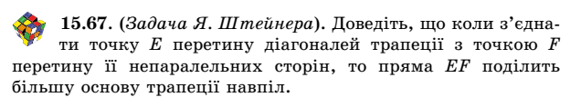

Підручники містять достатню кількість логічних вправ , вправ на розвиток інтелекту , задач та вправ , пов´язаних з історією, географією та культурою України , авторські задачі видатних математиків , олімпіадних задач, що сприятиме всебічному розвитку особистості.

Slide 8
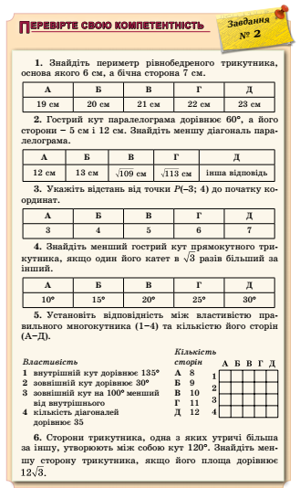
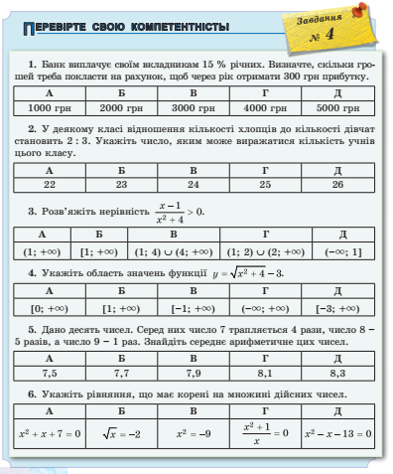
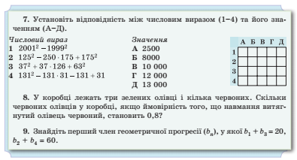



Після кожного параграфа подано вправи рубрики «Перевірте свою компетентність» (для деяких підручників ці вправи подано на сайті видавництва «Генеза»). У ній подано тестові завдання, завдяки яким учні зможуть перевірити свою математичну компетентність і одночасно готуватися до складання зовнішнього незалежного оцінювання .
Також після кожного параграфу запропоновано задачі рубрики «Цікаві задача для учнів не ледачих»

Slide 9
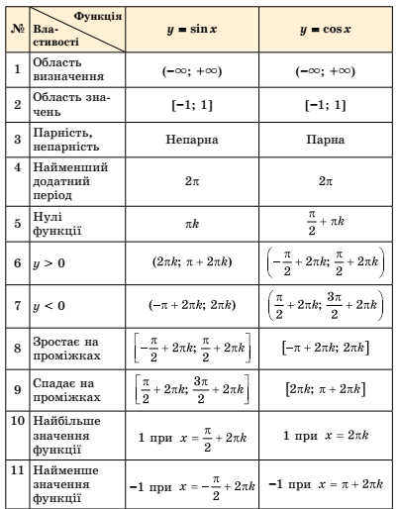
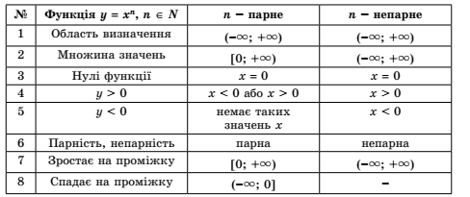
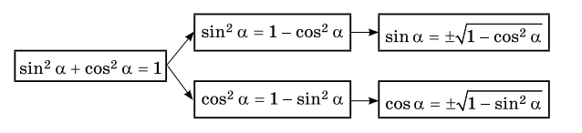
Певна кількість задач та важливих висновків подається у вигляді схем чи таблиць, що є сучасною формою подачі інформації та сприятиме умінню учнів здобувати інформацію з різних джерел, засвоювати, поповнювати та оцінювати її, як це вимагає Державний стандарт базової і повної загальної середньої освіти .

Slide 10
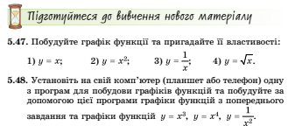
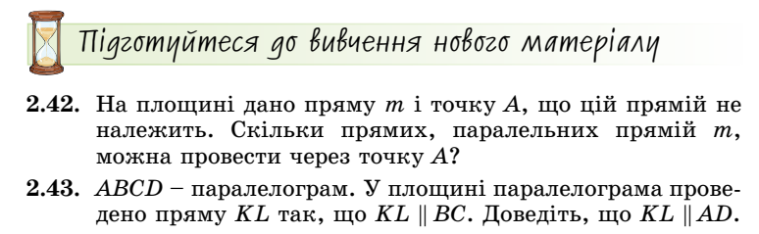
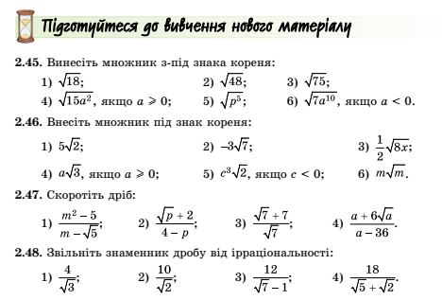
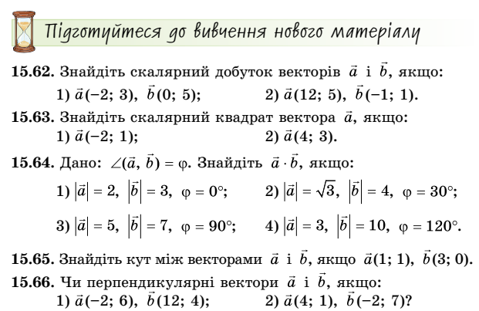
Важливу пропедевтичну роль грають задачі рубрики
«Підготуйтеся до вивчення нового матеріалу», в якій пропонується розв’язати вправи, які допоможуть актуалізувати знання, необхідні
для вивчення наступної теми.

Slide 11
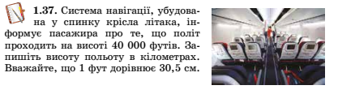
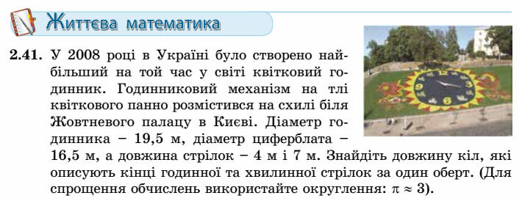
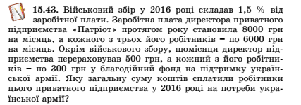
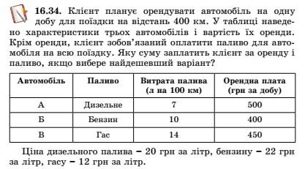
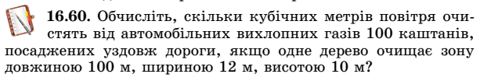
У рубриці «Життєва математика» зібрано задачі із реальних життєвих ситуацій, пов’язані з економічною грамотністю і підприємливістю, екологічною безпекою, здоровим способом життя, громадянською відповідальністю, – усім тим, що знадобиться кожному в повсякденному житті.

Slide 12
Після закінчення теми (блоку параграфів) подаються завдання «Домашньої самостійної роботи», які подано у тестовій формі, з допомогою яких учень може здійснити самоконтроль і самооцінку навчальних досягнень та завдання для перевірки знань із цієї теми у формі тематичної контрольної роботи . Ці завдання можуть служити вчителям та учням зразком для проведення тематичної атестації ( як у традиційній формі, так і у тестовій формі).
Крім зазначеної вище , завдання «Домашньої самостійної роботи» виконують функцію пропедевтичної підготовки до державної підсумкової атестації та зовнішнього незалежного оцінювання
.

Slide 13
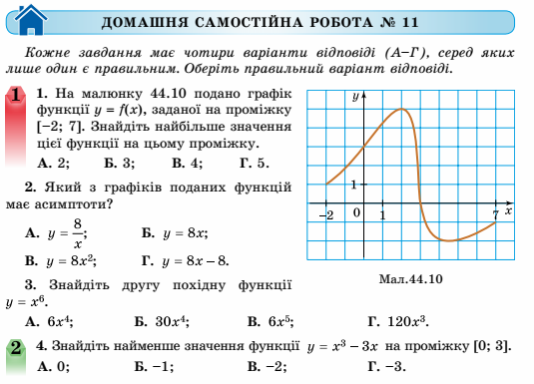

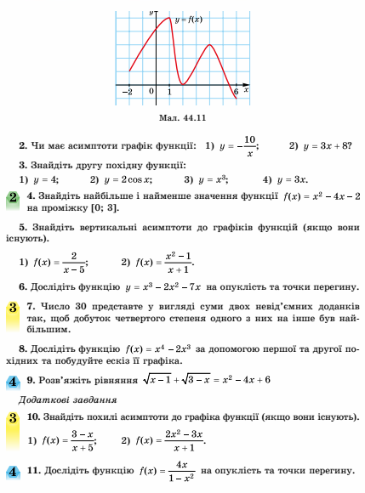
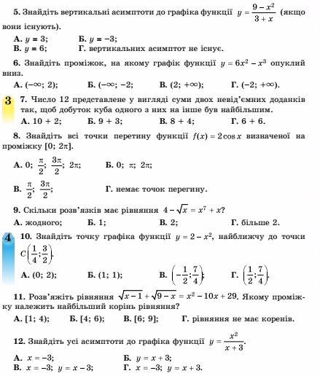

Slide 14
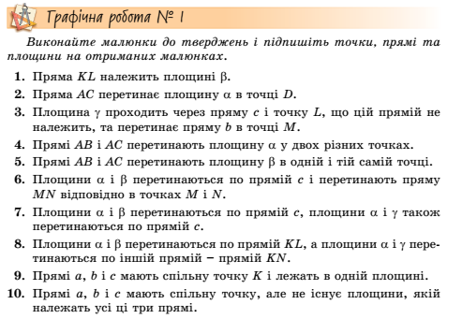
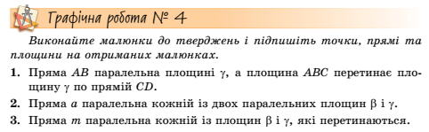
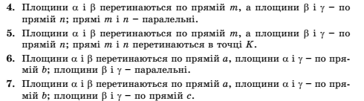
Після теоретичного матеріалу деяких параграфів підручників профільного та поглибленого рівнів з геометрії подано завдання для
«Графічних робіт», які сприятимуть розвитку просторової уяви та допоможуть навчитися правильно відтворювати умову задачі на малюнку

Slide 15
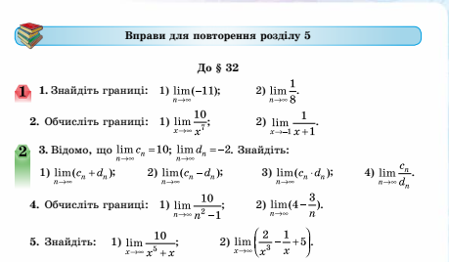
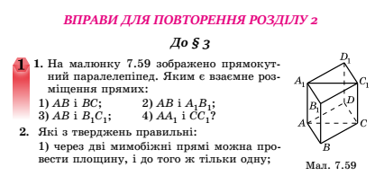
У підручники профільного та поглибленого рівнів включено вправи для повторення розділів. Достатня кількість цих вправ дозволить ефективно та результативно організувати повторення й систематизацію навчального матеріалу в кінці навчального року , а також можуть бути використані вчителем під час поточного повторення .

Slide 16
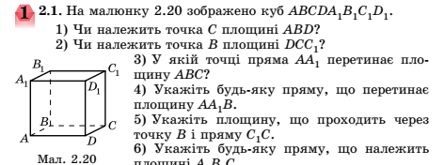



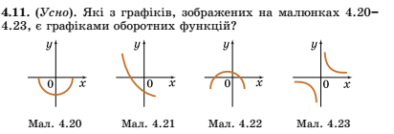
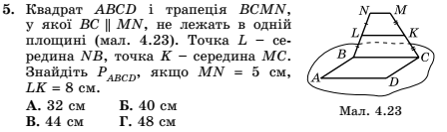
У підручниках запропонована велика кількість вправ за готовими малюнками. Щоб не витрачати багато часу на виконання малюнку , автор пропонує для відпрацювання навичок розв'язування задач користуватися на уроці готовими малюнками. Це дозволить вчителеві збільшити обсяг матеріалу, розглянутого на уроці , підвищити його ефективність

Slide 17
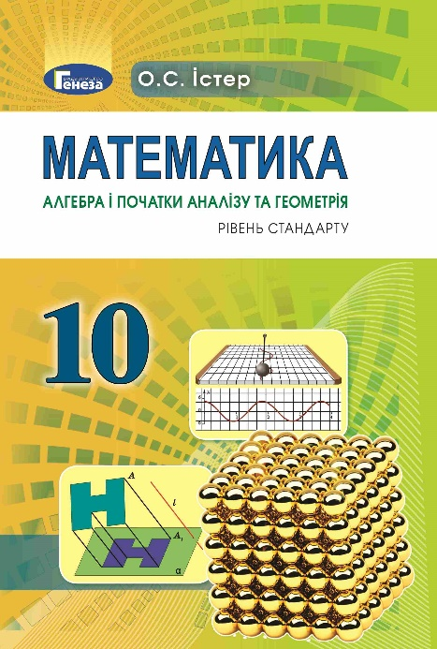
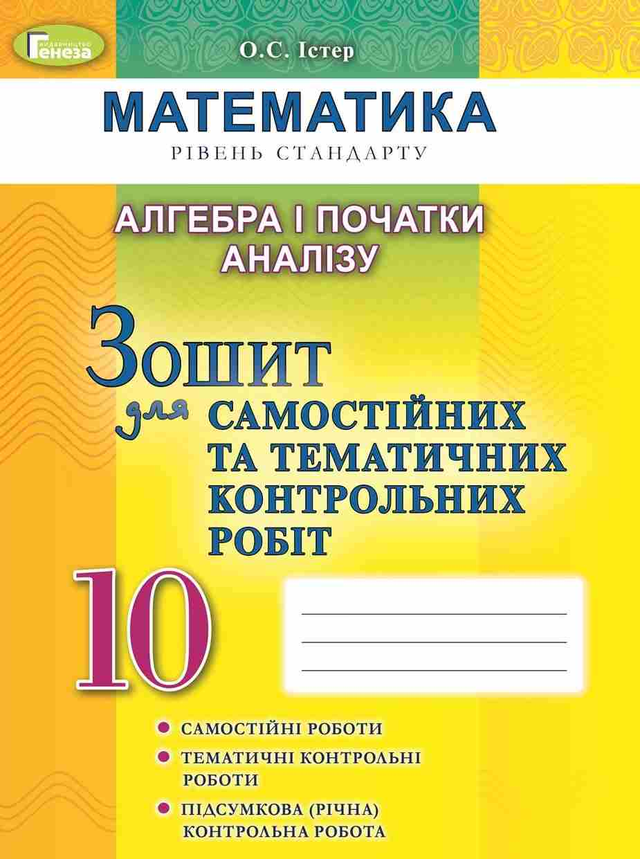

До навчально-методичного комплекту «Математика-10 (рівень стандарту)» входять
1. Істер О.С. Математика (алгебра і початки аналізу та геометрія, рівень стандарту). Підручник для 10 класу закладів загальної середньої освіти
2. Істер О.С. Математика (рівень стандарту).Алгебра і початки аналізу . 10клас. Зошит для самостійних та тематичних контрольних робіт.
3. Істер О.С. Математика (рівень стандарту).Геометрія . 10клас. Зошит для самостійних та тематичних контрольних робіт.

Slide 18
Математика (рівень стандарту). 10клас. Зошити для самостійних та тематичних контрольних робіт.
Посібник з алгебри та початків аналізу містить 8 самостійних та 5 тематичних контрольних робіт, а з геометрії - містить 6 самостійних та 5 тематичних контрольних робіт, усі в чотирьох варіантах
Формат самостійних і контрольних робіт дозволить учням поступово готуватися до державної підсумкової атестації та зовнішнього незалежного оцінювання. У посібник включено тестові завдання як закритої форми (з вибором однієї правильної відповіді), так і відкритої форми (на заповнення пропусків; з короткою відповіддю або з повним розв’язанням). Зокрема, завдання № 1 у самостійних та №№ 1–3 у тематичних контрольних роботах є завданнями закритої форми. Усі інші завдання є завданнями відкритої форми.
У зошиті передбачено місце для виконання письмових обчислень у завданнях з короткою відповіддю та для запису процесу розв’язування у завданнях з повним розв’язанням. За потреби учень може додатково використовувати чернетку. Перевірка учнівських записів вчителем у завданнях з короткою відповіддю не є обов’язковою.

Slide 19
Підручники та посібники, які входять до складу НМК можно буде придбати у Торговому домі «Всесвіт» http://tdvsesvit.com.ua
(тел. +38 (044) 379 14 07) або у автора

Slide 20
Дякую за увагу !!!!!
З повагою Олександр Істер
ister69@gmail.com

